Slide 1
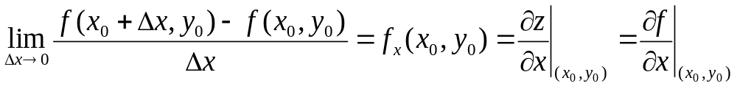
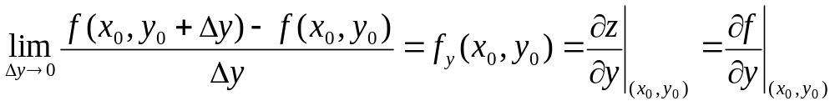
§4.2 偏导数与全微分
一.偏导数
1.偏导数的定义
定义:设z=f(x,y) 在点(x₀ ,y₀)的某邻域内有定义,当y固定在y₀时,
得一元函数f (x₀ ,y₀) ,
z=f(x,y)在点(x₀ ,y₀) 处对x的偏导数
类似地, z=f(x,y)在点(x₀ ,y₀)处对y的偏导数

Slide 2
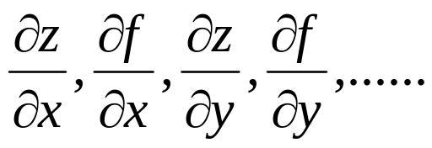

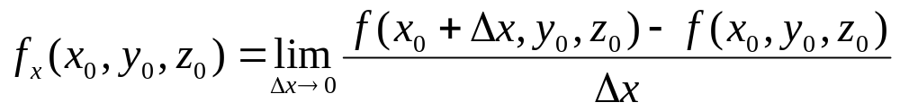

注:
(1).若二元函数z=f(x,y)在D内每一点都有偏导数,则此偏
导数也是 x,y 的函数--------偏导函数.
(2).二元函数偏导数定义可以推广到更多元.
例如: u=f(x,y,z)
(3).由偏导数定义,一元函数的求导法则可用于求偏导数.
例如:求 时,只要将y视为常数,求 f(x,y)关于 x 的导数.

Slide 3
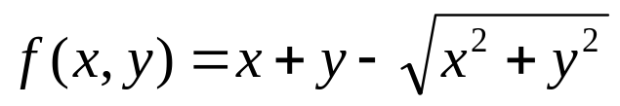


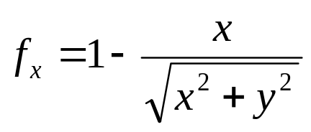
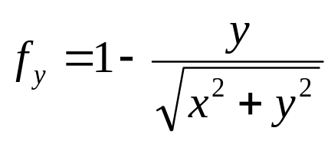



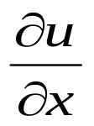
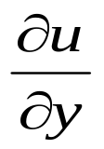
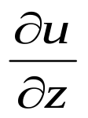



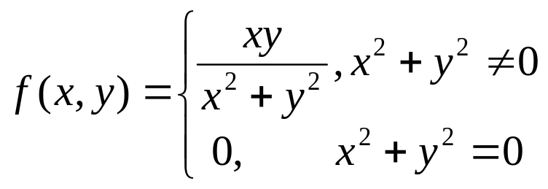


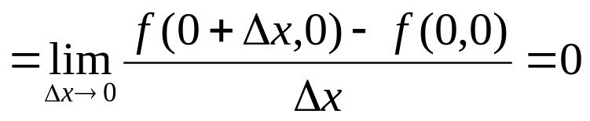
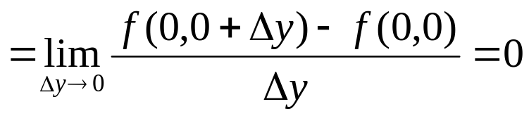
例1.
求
例2.
求偏导数
例3.
求
分段点处偏导
数要用定义求

Slide 4

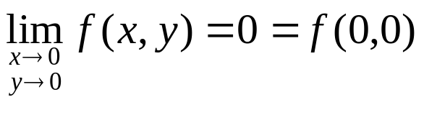









例4.
在(0,0)点是否连续?是否有偏导数?
故在(0,0)点连续.
由定义易知在(0,0)点偏导数不存在.
注意:
对于一元函数,可导必连续.而对于多元函数,从以上
两例可看出函数连续与偏导数存在没有必然的联系.
2. 偏导数的几何意义
表示曲面z=f(x,y)与平面 的交线L在点
处的切线 对x 轴的斜率
表示曲面z=f(x,y)与平面 的交线L在点
处的切线 对y 轴的斜率

Slide 5

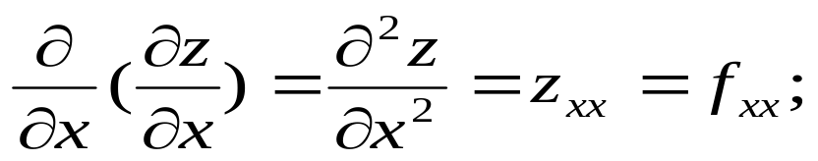
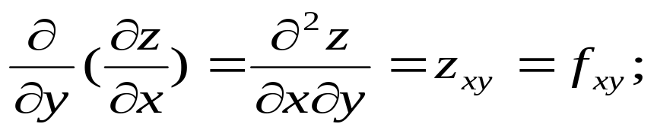
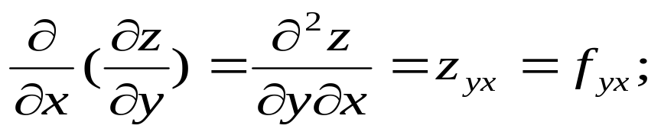
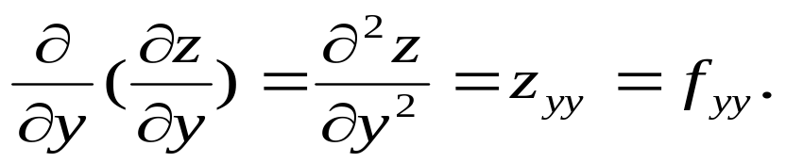
二. 高阶偏导数
二元函数 z=f(x,y) 的偏导数 仍为 x, y 的函数.
它们的偏导数称为 z=f(x,y) 的二阶偏导数.
混合偏导数
类似的定义三阶以上偏导数

Slide 6
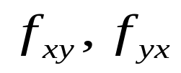
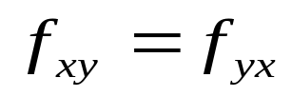
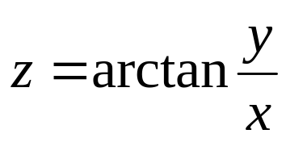
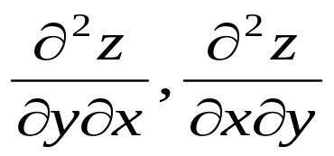
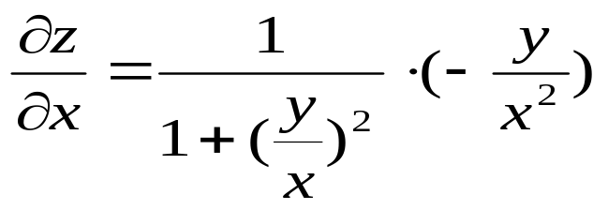
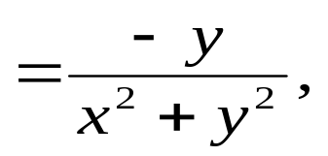
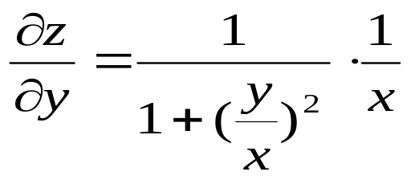
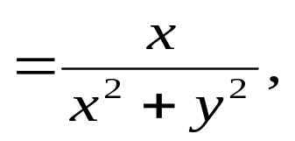
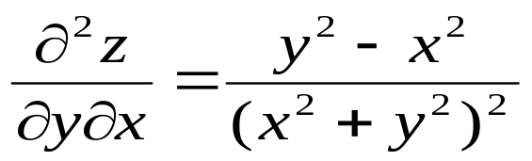
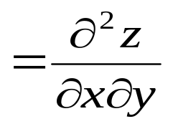
定理
若 z=f(x,y)的二阶混合偏导数 在(x,y)连续,
则
(适用于三阶以上)
例5.
求

Slide 7

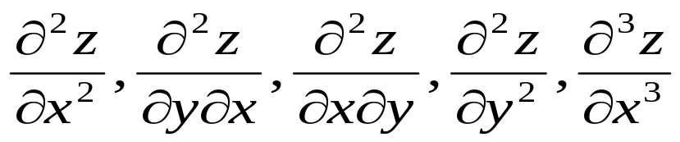
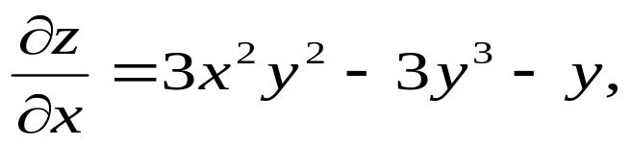
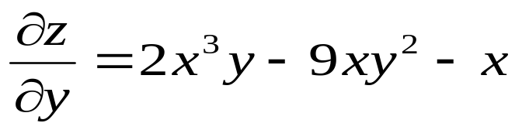
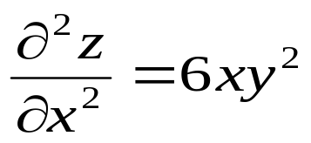
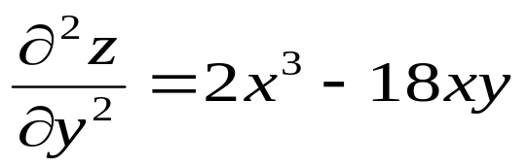
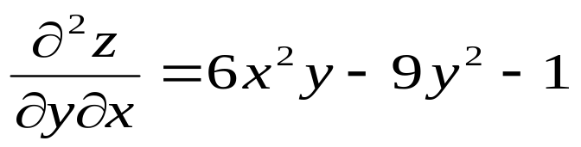
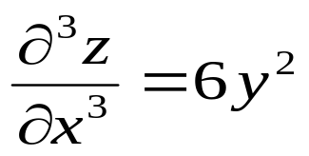
例6.
求

Slide 8


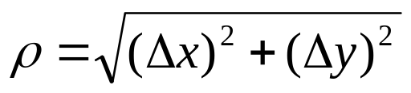


三. 全微分的概念
1.全增量:
设 z=f(x,y) 在点P(x,y) 的某邻域内有定义,
全增量
2.定义:
如果 z=f(x,y) 在点 (x,y) 的全增量
可以表示为
仅与x,y有关
则称 z=f(x,y) 在点 (x,y) 可微分
称为 z=f(x,y) 在点(x,y) 的全微分

Slide 9
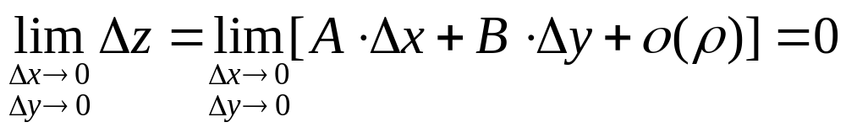


注:
(1).若函数在区域D内处处可微分,则称它在D内可微分.
(2).可微分一定连续.
(3).全微分特征:
全微分是自变量增量的线性函数;
全微分与全增量之差是比 高阶的无穷小

Slide 10
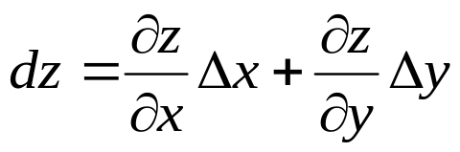
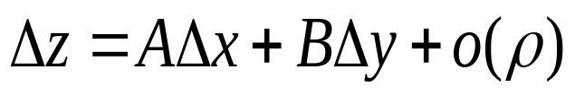
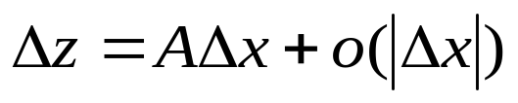
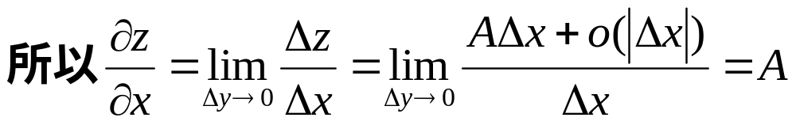
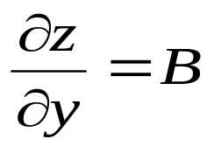
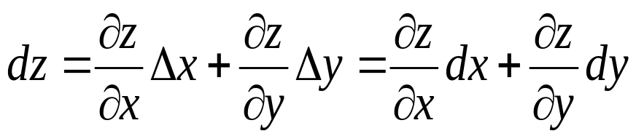
四. 全微分与偏导数的关系
定理1(可微的必要条件)
若函数 z=f(x,y) 在点(x,y)可微分,则称它在该点的偏导数必
存在,且
证:
z=f(x,y) 在点(x,y)可微分,则有
当∆y=0时，ρ=|∆x|,则
同理可得：
所以，

Slide 11
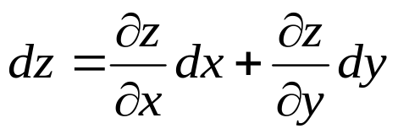
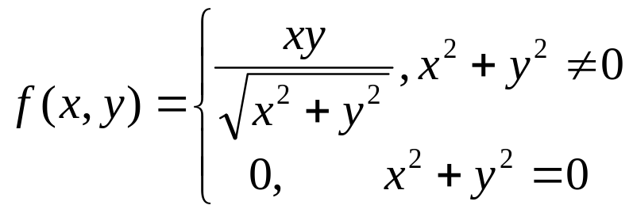

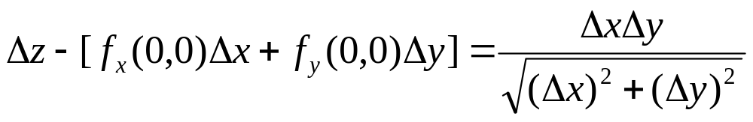

注:
(1).与一元函数类似:
(2).此定理反之不然,这是与一元函数的区别.
例如:
但是函数在(0,0)不可微.

Slide 12
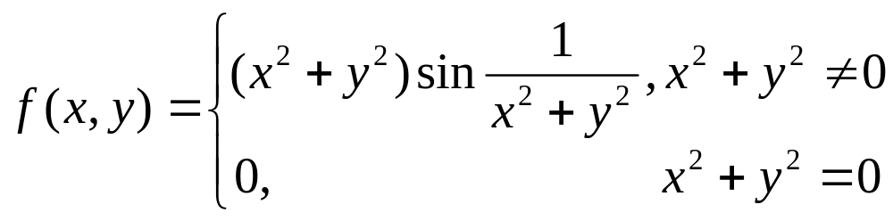
定理2(可微的充分条件)
若函数 z=f(x,y) 的偏导数在点 (x,y) 连续,则函数在该点可微.
注意:反之不然.
例如:
在点(0,0)处可微,但偏导数不连续.
(证明略)
以上所有的全微分定义及定理都可以推广到二元以上

Slide 13

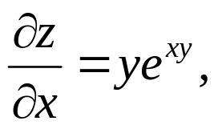
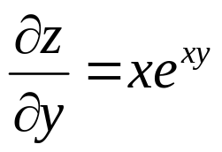
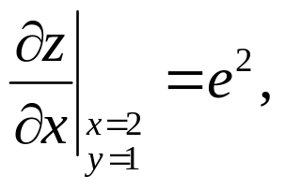







例6.求 在(2,1)点的全微分
例7.求 的全微分

Slide 14
注意一元函数与多元函数各种状态之间的区别
一元函数:
可导
可微
连续
多元函数:
可微
偏导数连续
可偏导
连续

Slide 15


练习

Slide 16



Slide 17



